Slide 1

ירמיה ז׳
נאום בית המקדש
שאלון 1261 · ירמיה

Slide 2

פתיחה
מטרות השיעור
נכיר את הסיפור «נאום בית המקדש» (ירמיה ז׳) ואת הדמויות בו
1
נבחן כיצד הסיפור מבטא את התמה «ירמיה»
2
נקרא פסוקי מפתח ונעמיק בפירוש רש"י ורד"ק
3
נתרגל שאלה בסגנון הבגרות ונבדוק את התשובות
4
2

Slide 3

רקע
הדמויות בסיפור
עשו
ירמיהו
ההתנאה: אם היטיב תיטיבו את דרכיכם ומעלליכם אם עשו תעשו משפט בין איש ובין רעהו, גר יתום ואלמנה…
ירמיהו בשער בית ה׳: ״אל תבטחו לכם אל דברי השקר...
3

Slide 4

רקע
רצף האירועים
4
3
2
1
זבחים ללא ציות, תופת בגי בן הינום.
״המערת פריצים היה הבית הזה״; מזכיר את שילה.
הוא דורש שינוי דרכים: משפט, גר ואלמנה, בלי דם נקי.
ירמיהו בשער בית ה׳: ״אל תבטחו לכם אל דברי השקר...
4

Slide 5

רקע
מקום ההתרחשות
📍 מצרים
📍 ירושלים
📍 שילה
שילה
ירושלים
מצרים
5

Slide 6
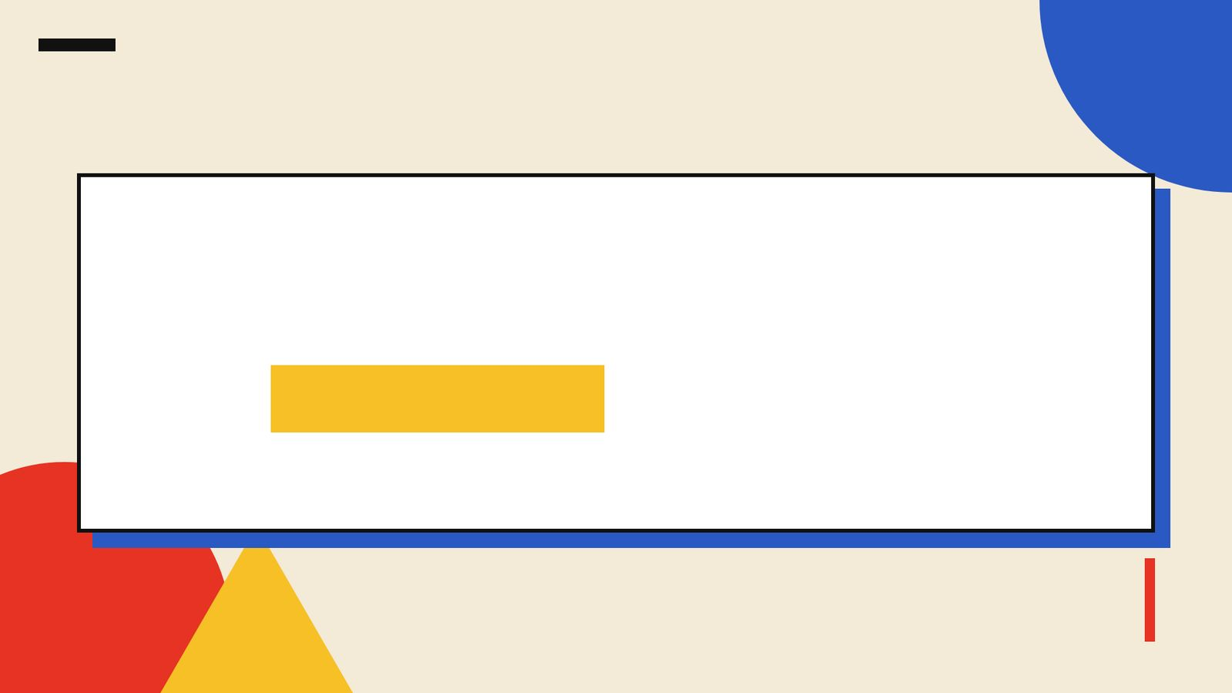
קוראים בפסוקים · 1/3
ירמיה ז', ג'
כֹּה־אָמַר ה' צְבָאוֹת אֱלֹהֵי יִשְׂרָאֵל הֵיטִיבוּ דַרְכֵיכֶם וּמַעַלְלֵיכֶם וַאֲשַׁכְּנָה אֶתְכֶם בַּמָּקוֹם הַזֶּה
ירמיהו עומד בשער בית ה׳ וקורא לעם לשנות את דרכיו.
6

Slide 7

קוראים בפסוקים · 2/3
ירמיה ז', ט"ז
וְאַתָּה אַל־תִּתְפַּלֵּל בְּעַד־הָעָם הַזֶּה וְאַל־תִּשָּׂא בַעֲדָם רִנָּה וּתְפִלָּה וְאַל־תִּפְגַּע־בִּי כִּי־אֵינֶנִּי שֹׁמֵעַ אֹתָךְ
ה׳ מצווה על ירמיהו ״ואתה אל תתפלל בעד העם הזה״.
7

Slide 8
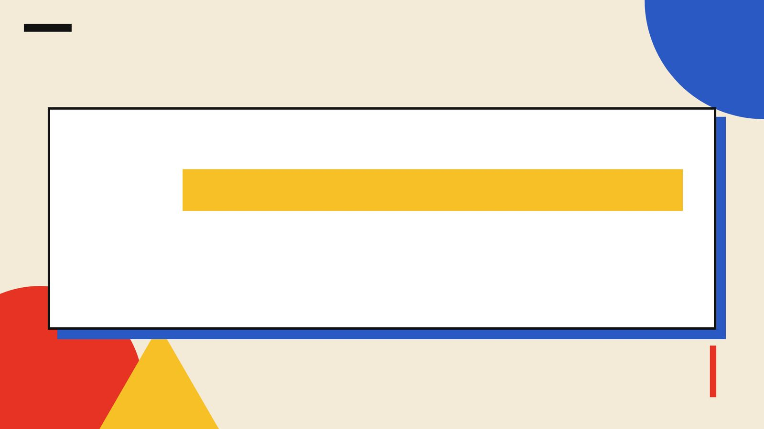
קוראים בפסוקים · 3/3
ירמיה ז', ל"ג
וְהָיְתָה נִבְלַת הָעָם הַזֶּה לְמַאֲכָל לְעוֹף הַשָּׁמַיִם וּלְבֶהֱמַת הָאָרֶץ וְאֵין מַחֲרִיד
העם הציב את ״שקוציהם בבית אשר נקרא שמי עליו לטמאו״ ובנה במות התפת בגי בן הנם ״לשרף את בניהם ואת בנותיהם באש…
8

Slide 9
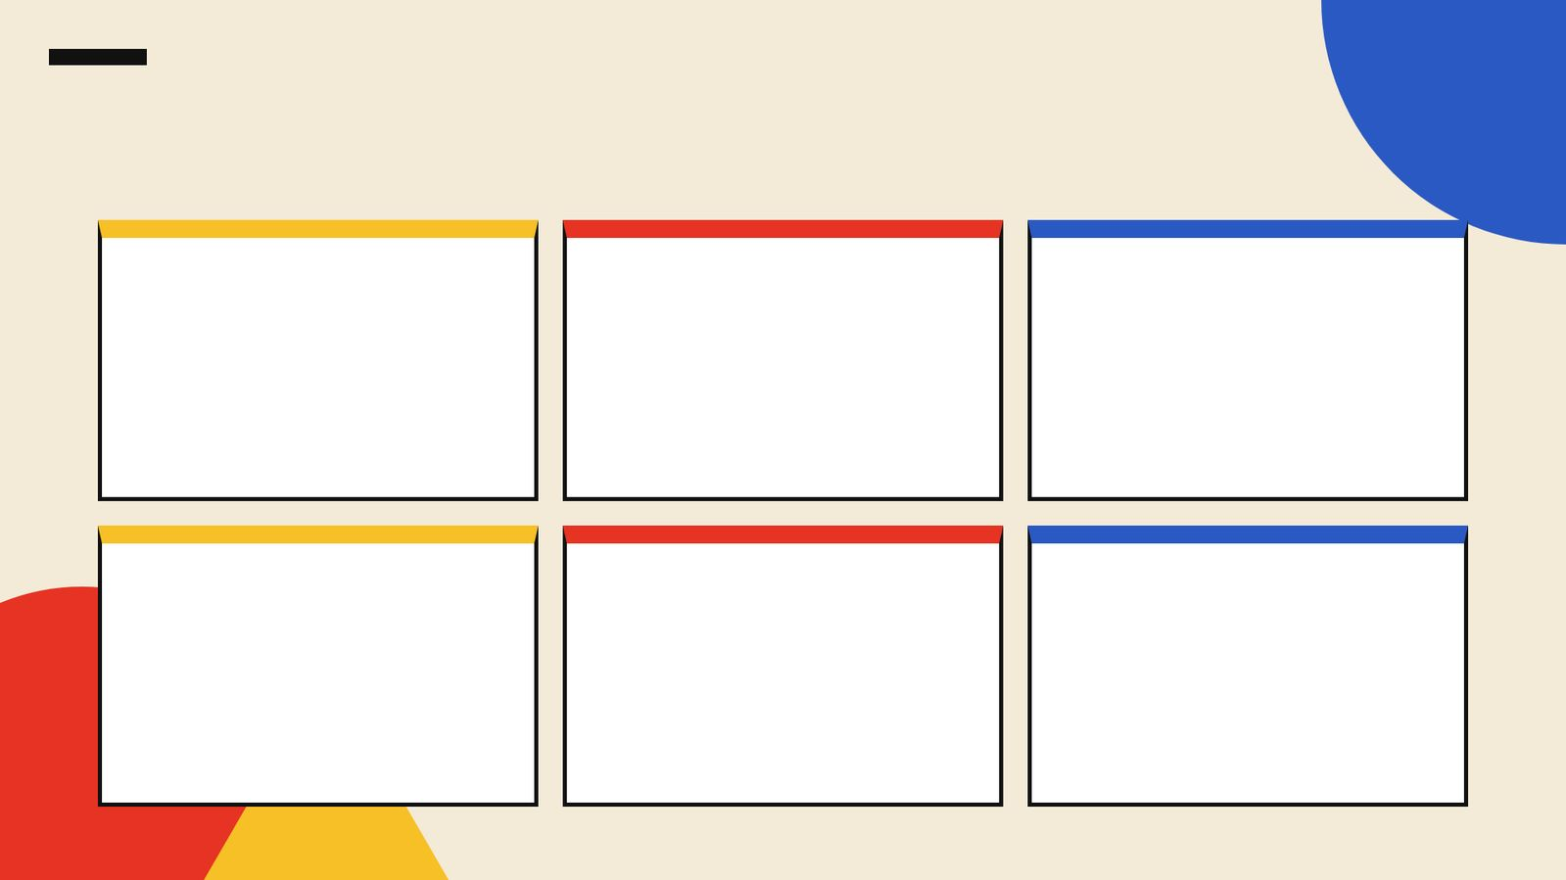
מילים ומושגים
ביאורי מילים
רנה
ואל תשא
היטיבו
הוא ענין ל׳ תפלה.
ענין הרמת קול.
מלשון טוב ותקון וכן ותיטב את ראשה (מ״ב ט).
מחריד
נבלת
תפגע
מל׳ @ חרדה ופחד.
כן נקרא גוף ההרוג.
ענין בקשה וכן ופגעו לי (בראשית כג).
9

Slide 10
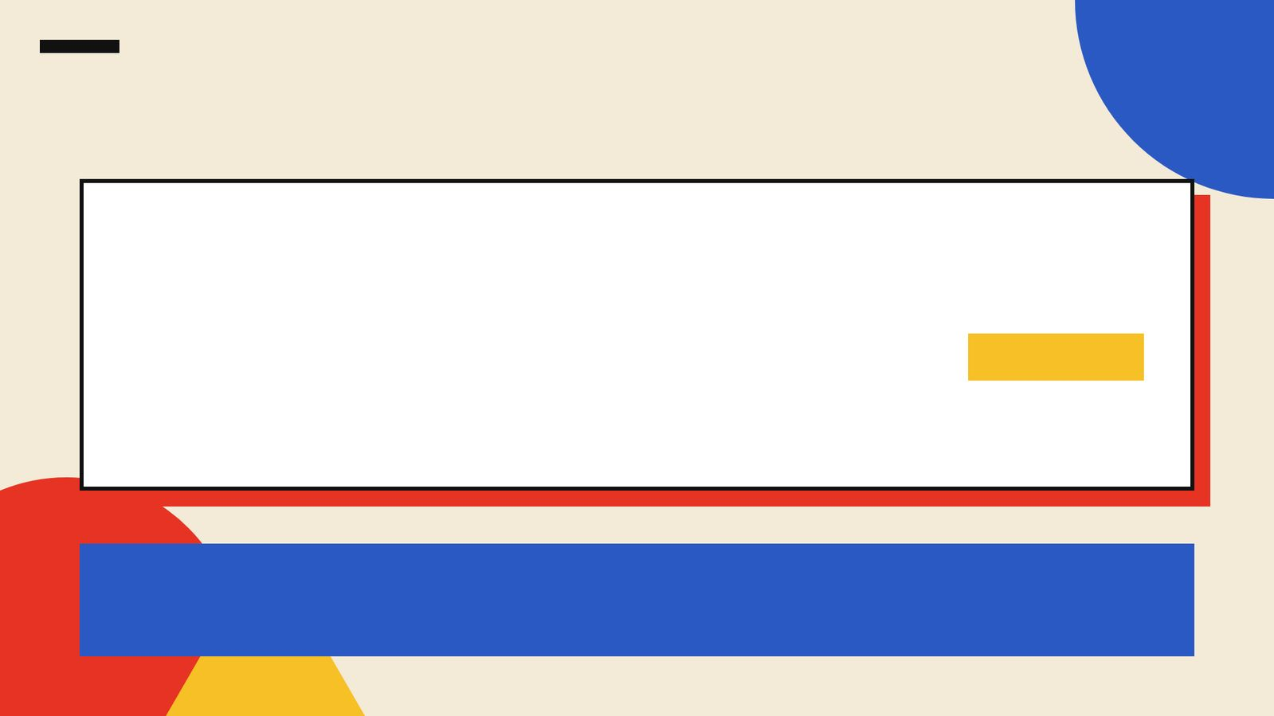
פרשנים
רש"י
רש"י על ירמיה ז', ל"ג
וְאֵין מַחֲרִיד. אֶת הָעוֹפוֹת מֵעַל הַפְּגָרִים:
מה מסביר רש"י על «וְאֵין מַחֲרִיד»? הסבירו בלשונכם.
10

Slide 11
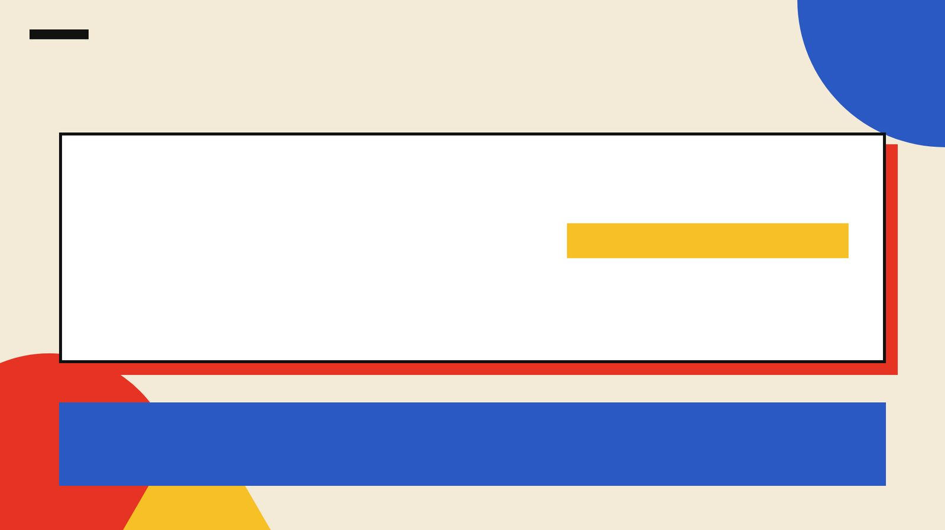
פרשנים
רד"ק
רד"ק על ירמיה ז', ג'
כה אמר, ואשכנה אתכם. אעמידכם בשכונכם במקום זה ולא תגלו ממנו וכמוהו החייתם כל נקבה העמדתם אותן בחיים:
מה מוסיף פירושו של רד"ק להבנת הפסוק? בססו את תשובתכם על הציטוט.
11

Slide 12

שאלות הבנה ופרשנות · 1/3
שאלה 1
קראו פסוקים א׳–ט״ו («שער בית ה׳»). מה מתואר בקטע? הביאו ראיה מן הכתוב.
8 נקודות
12

Slide 13
שאלות הבנה ופרשנות · 2/3
שאלה 2
קראו פסוקים ט״ז–כ״ט («אל תתפלל»). מה מתואר בקטע? הביאו ראיה מן הכתוב.
8 נקודות
13

Slide 14
שאלות הבנה ופרשנות · 3/3
שאלה 3
קראו פסוקים ל׳–ל״ד («תופת והחורבן»). מה מתואר בקטע? הביאו ראיה מן הכתוב.
8 נקודות
14

Slide 15
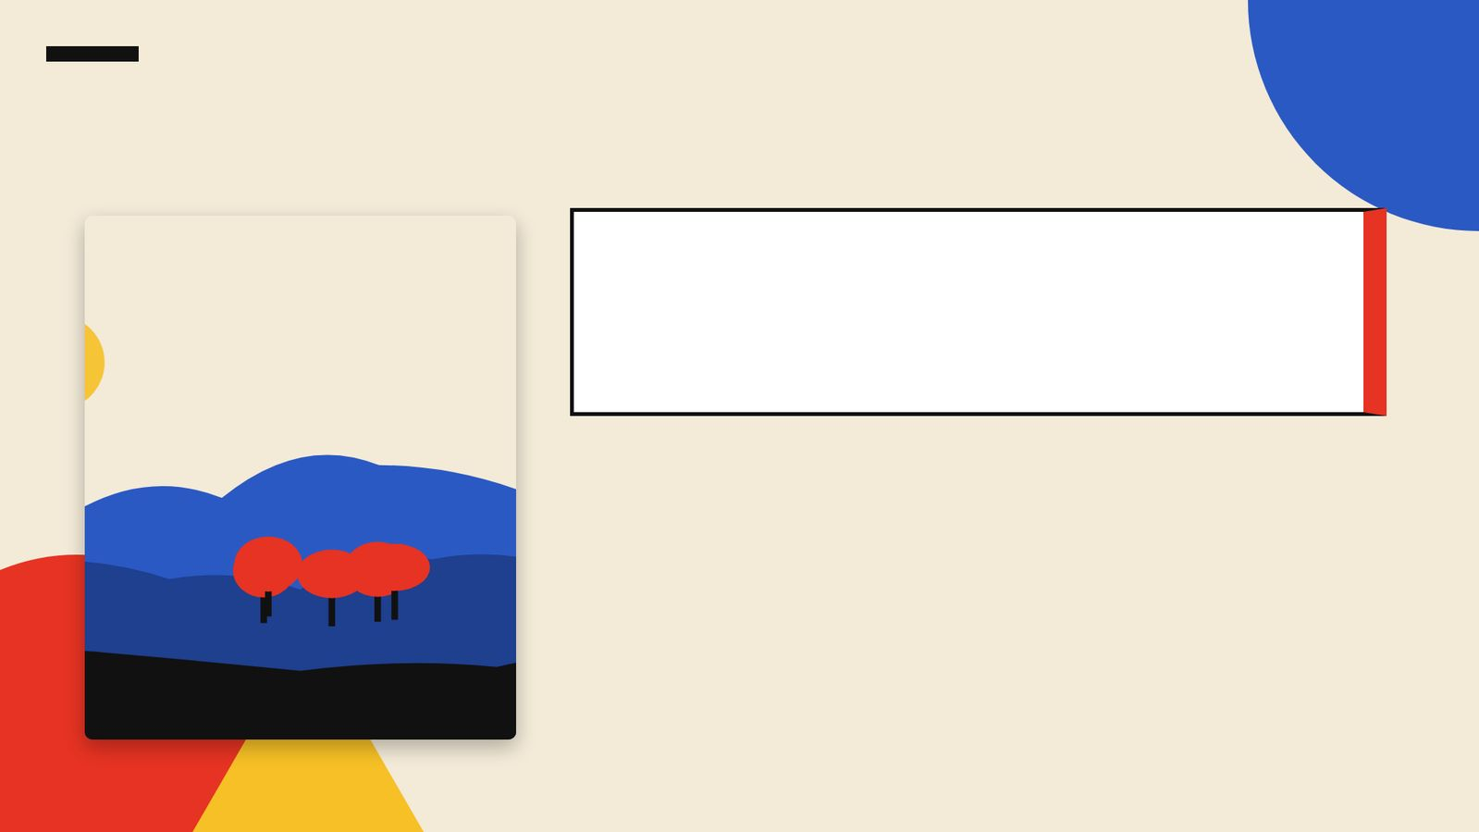
דיון בכיתה
מה דעתכם?
לדעתכם, האם המסופר בפסוקים אלה על אפרים עשוי לחזק את רוחה של ממלכת יהודה או להחליש אותה?
15

Slide 16
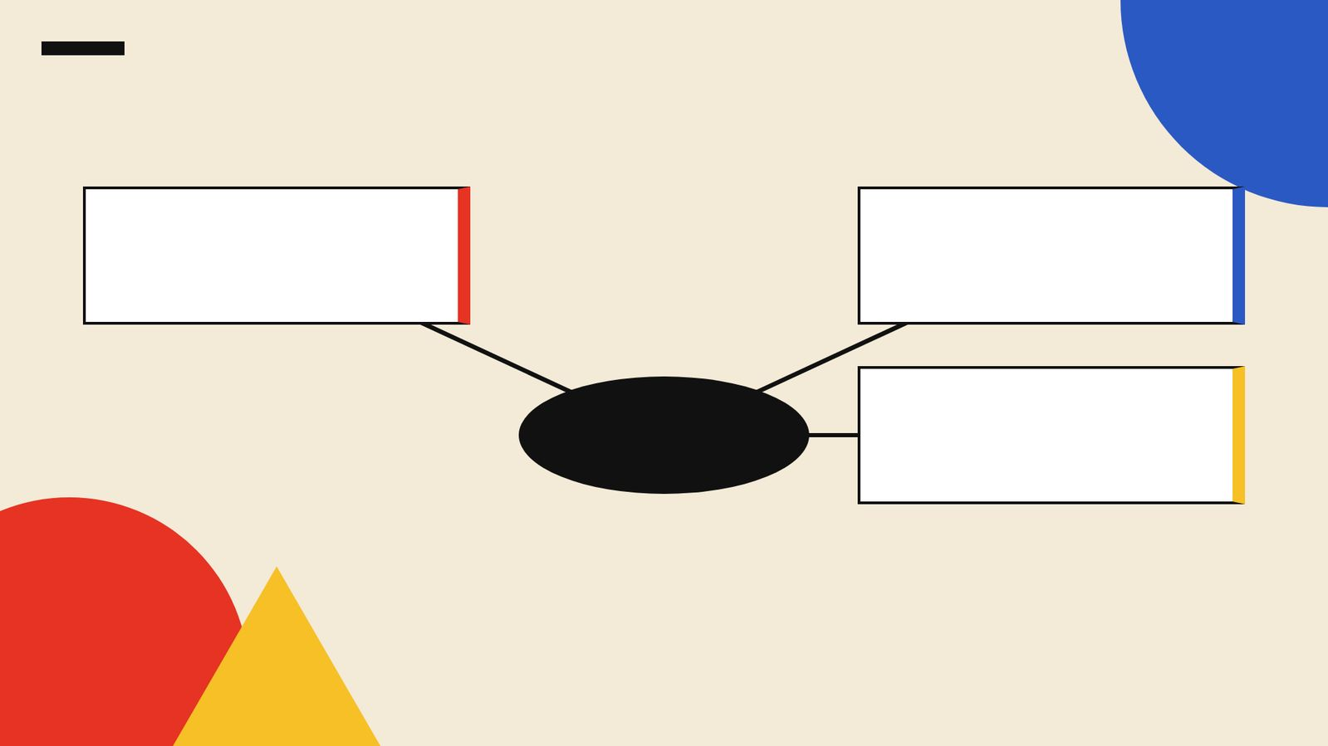
סיכום
מפת מושגים
אל תתפלל
שער בית ה׳
נאום בית המקדש
תופת והחורבן
16

Slide 17

תרגול לקראת הבגרות
שאלה בסגנון בגרות
(קיץ תשפ"ד (שאלון 1261))
8. קראו ירמיה, פרק ז', פסוקים א'–כ'.
א. קראו פסוקים א'–ב' ופסוקים י"ז–י"ח.
השוני בין התנהגות העם המתוארת בפסוק ב' ובין התנהגות העם המתוארת בפסוקים י"ז–י"ח חושף את הצביעות הדתית של העם.
הסבירו קביעה זו. בססו את דבריכם על הכתוב. (10 נקודות)
17

Slide 18
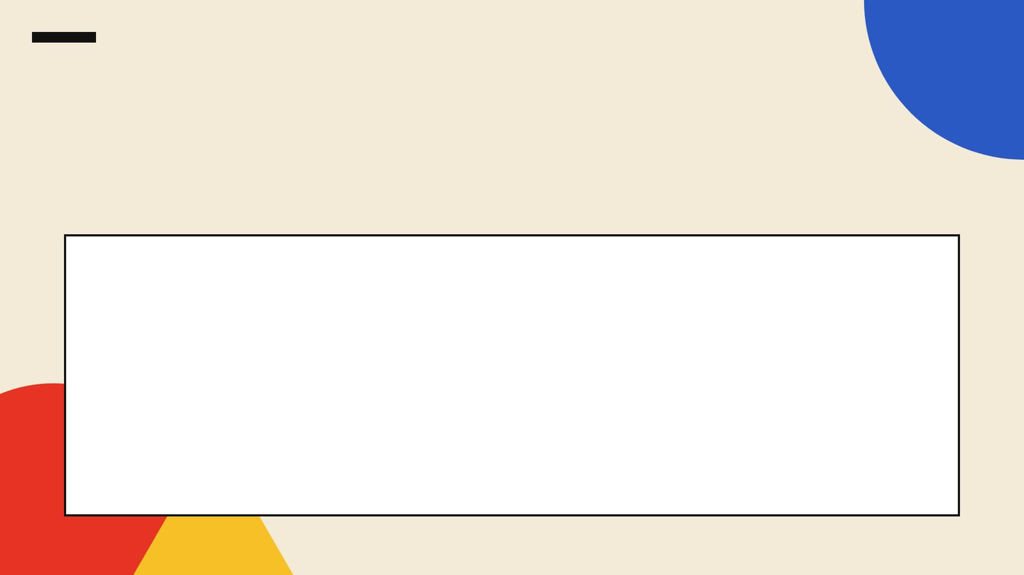
תשובות
תשובה לשאלה 1
קראו פסוקים א׳–ט״ו («שער בית ה׳»). מה מתואר בקטע? הביאו ראיה מן הכתוב.
ירמיהו עומד בשער בית ה׳ וקורא לעם לשנות את דרכיו. נאום זה מכונה נאום המקדש. לפי טקסטולוגיה, זו אחת הקריאות החריפות בתנ״ך נגד פולחן חיצוני בלי מוסר וצדק.
18

Slide 19
תשובות
תשובה לשאלה 2
קראו פסוקים ט״ז–כ״ט («אל תתפלל»). מה מתואר בקטע? הביאו ראיה מן הכתוב.
ה׳ מצווה על ירמיהו ״ואתה אל תתפלל בעד העם הזה״. זו הצהרה על חומרת המצב: הפורענות כבר גזורה.
19

Slide 20
תשובות
תשובה לשאלה 3
קראו פסוקים ל׳–ל״ד («תופת והחורבן»). מה מתואר בקטע? הביאו ראיה מן הכתוב.
העם הציב את ״שקוציהם בבית אשר נקרא שמי עליו לטמאו״ ובנה במות התפת בגי בן הנם ״לשרף את בניהם ואת בנותיהם באש אשר לא צויתי ולא עלתה על לבי״. זהו החטא החמור ביותר.
20

Slide 21
תשובות
מחוון – שאלת הבגרות
שאלה 8
סעיף א'
בפסוק ב' – העם מתנהג כמי שמאמין בה' ומגיע לבית המקדש כדי לעבוד את ה'. לביסוס: "...שמעו דבר ה' כל יהודה הבאים בשערים האלה להשתחות לה'".
בפסוקים י"ז-י"ח – העם עובד עבודת אלילים, תוך שיתוף פעולה של כל בני המשפחה. לביסוס: "הבנים מלקטים עצים והאבות מבערים את האש והנשים לשות בצק לעשות כונים למלכת השמים והסך נסכים לאלהים אחרים..."
השוני בין התנהגות העם המתוארת בפסוקים, חושף את הצביעות הדתית שלו. מן הצד האחד, העם כביכול עובד את ה' ונוהג על פי מצוותיו, אך מצד שני העם עובד אלילים.
21

